Slide 1
Pesquisa agropecuária sob a ótica do setor agropecuário
Reginaldo Minaré
Consultor Tecnologia da CNA
Brasília-DF, 26 de setembro de 2017

Slide 2
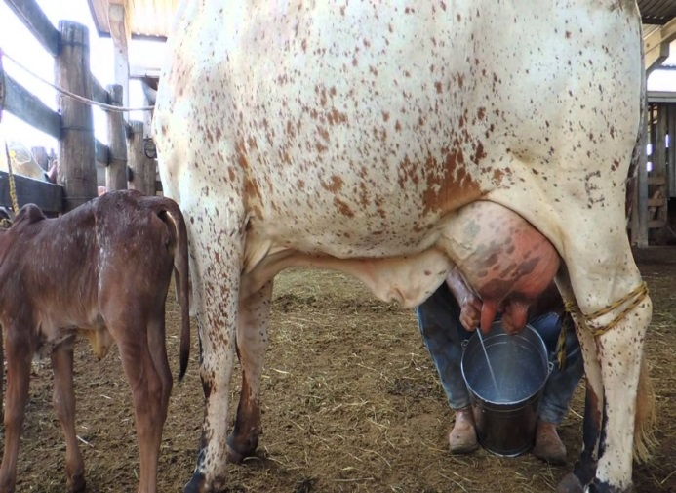
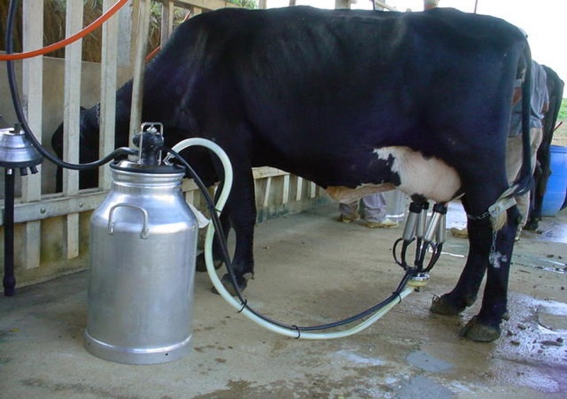
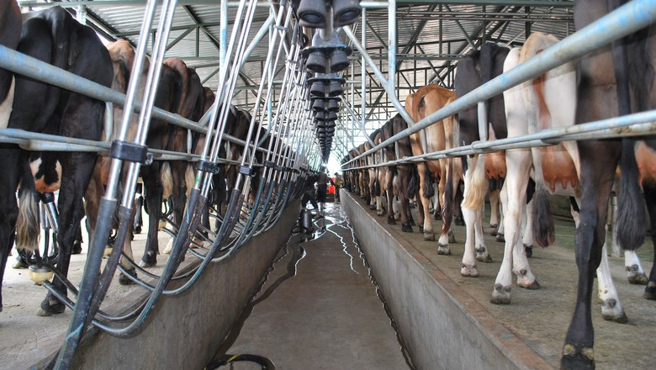

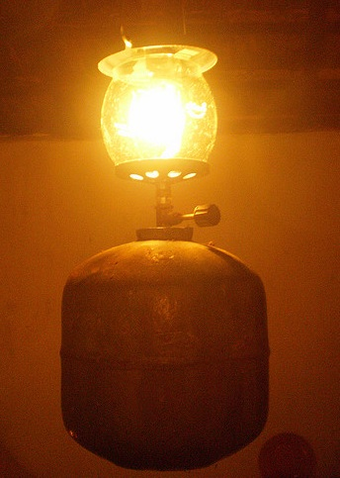
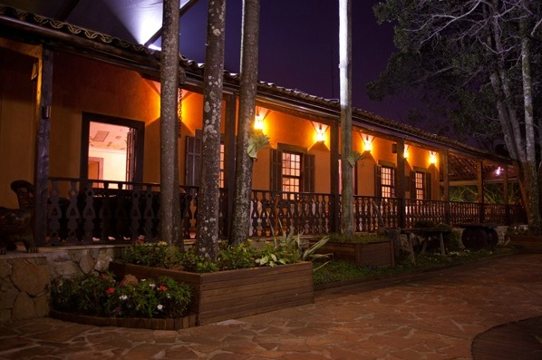

Slide 3
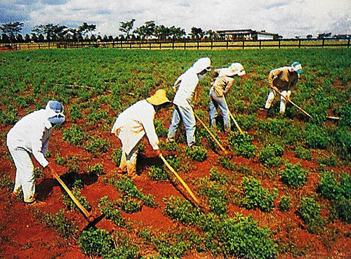
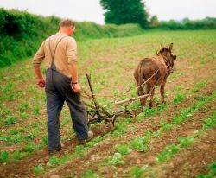
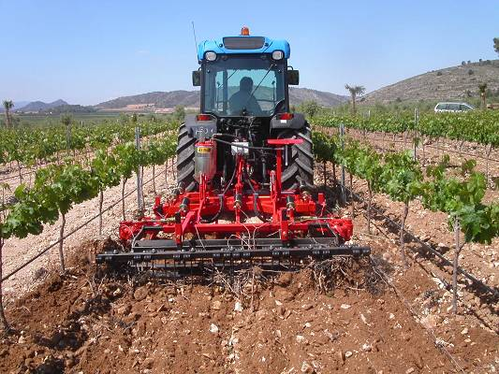
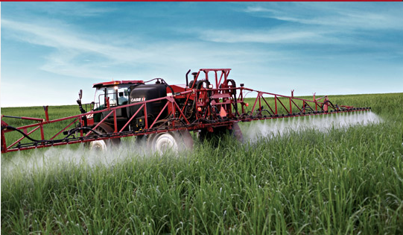
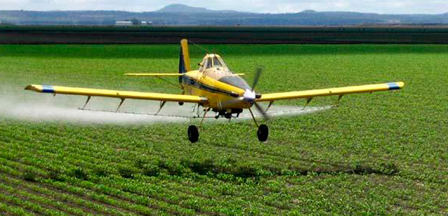
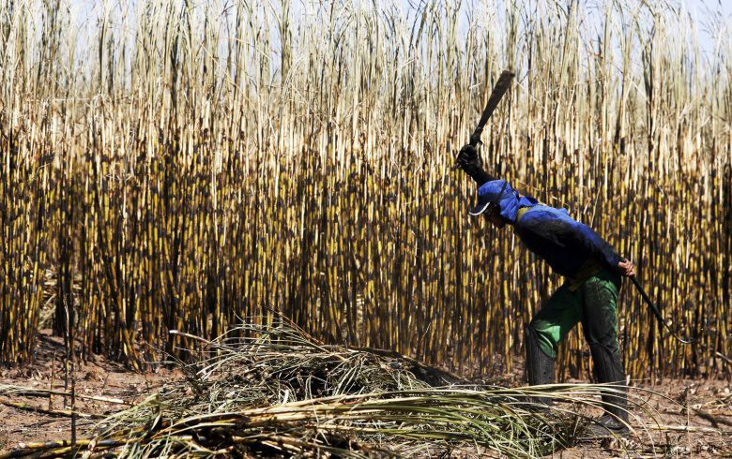
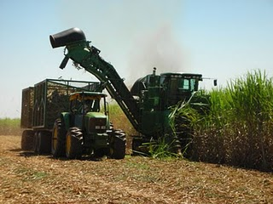
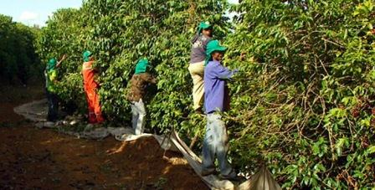
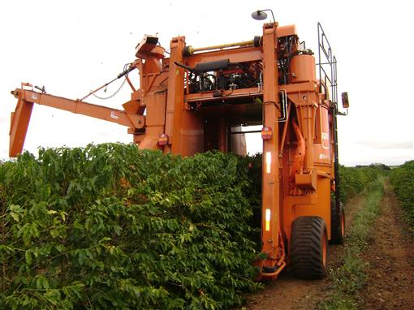

Slide 4
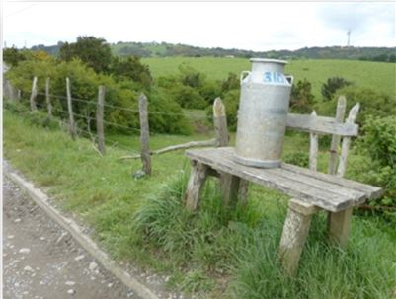
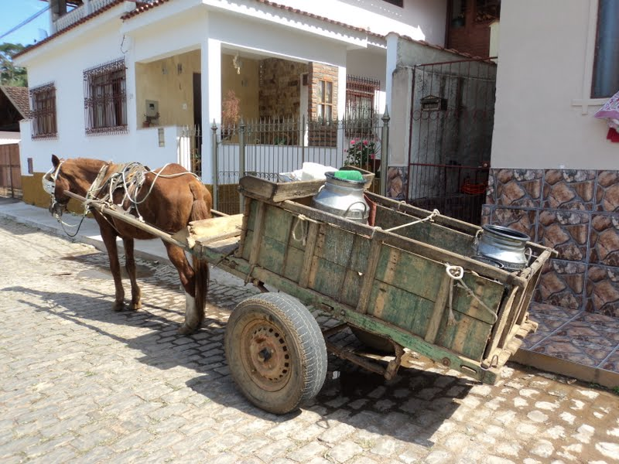
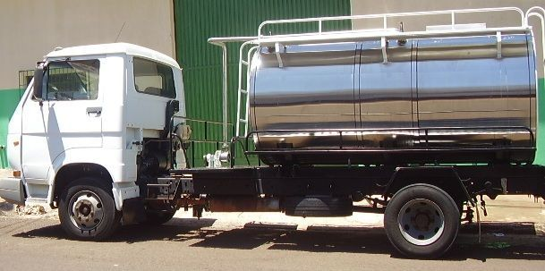
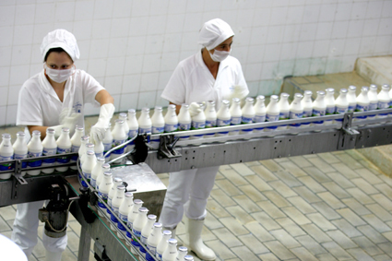
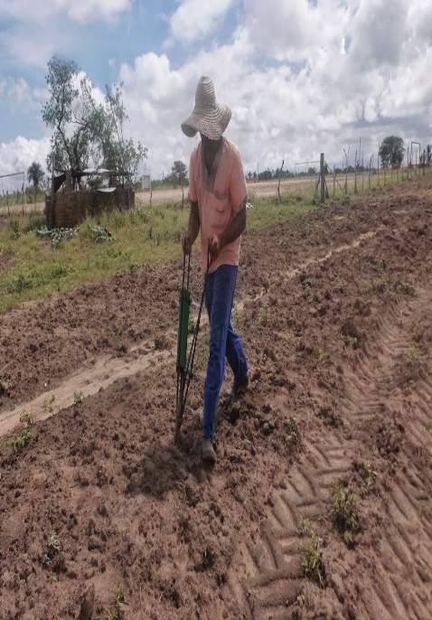
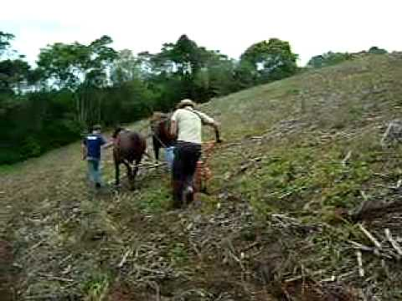
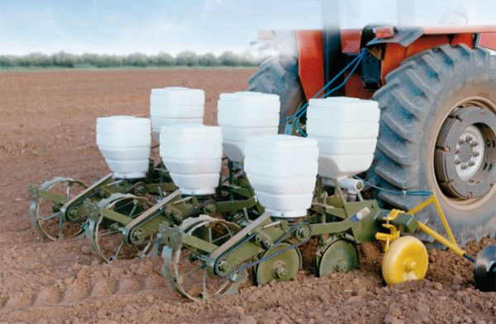
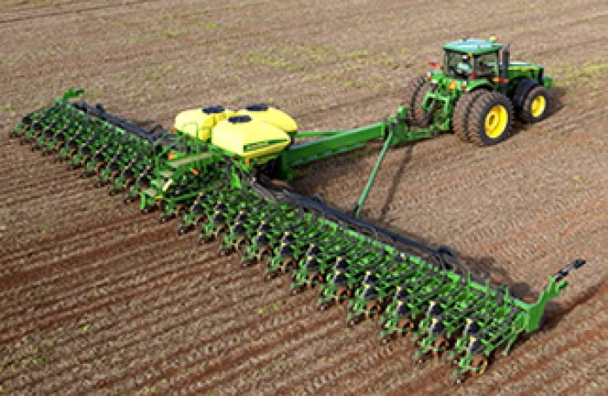

Slide 5
Tecnologia?
Sistema pelo qual a sociedade provê seus membros com as coisas necessárias ou desejadas.

Slide 6
Inovação tecnológica
O que pode gerar?
Produto
Conhecimento
Processo

Slide 7
Consumidores
Financiador
público
Financiador privado
Ponto de venda
Instituição de P&D
pública e/ou privada
Fabricante ou multiplicador do produto inovador
Ponto de venda
Prestador de serviço – Assistência técnica
Ponto de venda
Consumidores

Slide 8
Orçamento público, capital próprio, capital de terceiros
(fundo de investimento, financiamento, capital de risco)
Fonte de financiamento
Taxa de juros historicamente elevadas torna atrativo o investimento em títulos públicos.

Slide 9
Universidades
- Medicina Veterinária: 73 cursos ME e 50 DO.
- Agronomia: 159-ME e DO-117.
- Zootecnia 54-ME e 28-DO.
- Eng. Agrícola: 20-ME e 13-DO.
- Téc. De Alimentos: 50-ME e 32:DO. Fonte: CAPES
Embrapa: 17 unidades no DF. 46 descentralizadas. 2.463 pesquisadores. Institutos estaduais.
Instituição de P&D
pública e/ou privada
Empresas privadas
Registros de patentes e produtos: Demorados
Impacta a venda do produto, custo para o setor de inovação manter laboratório e pesquisadores sem a renda.
Diversidade de instituições
pode incrementar a concorrência com produtos destinados ao mesmo fim

Slide 10
Disponibilidade de produtos concorrentes
pressupõe diversidade de instituições inovadoras
Desenvolvedor do produto e licenciados
Fabricante ou multiplicador do produto inovador
Mercado oligopolizado reduz a concorrência

Slide 11
- Agricultores excluídos da dinâmica tecnológica e praticando uma atividade de subsistência.
- Orientação técnica limitada, praticada em 22% dos estabelecimentos, que ocupam 46% das terras.
- 5,1 milhões de estabelecimentos agropecuários.
- 4 milhões de estabelecimentos eram de baixa renda e extrema pobreza.
Agricultores consumidores de conhecimento, tecnologias e processos
Área média do grupo que recebe assistência: 228 hectares; dos não assistidos: 42 hectares.

Slide 12
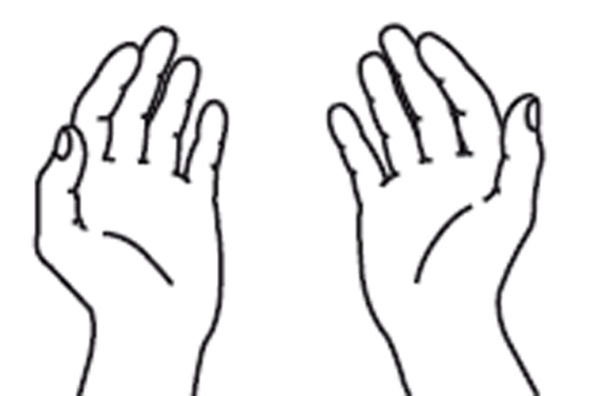
Como chega tecnologia?
Compra da tecnologia
Assistência técnica

Slide 13
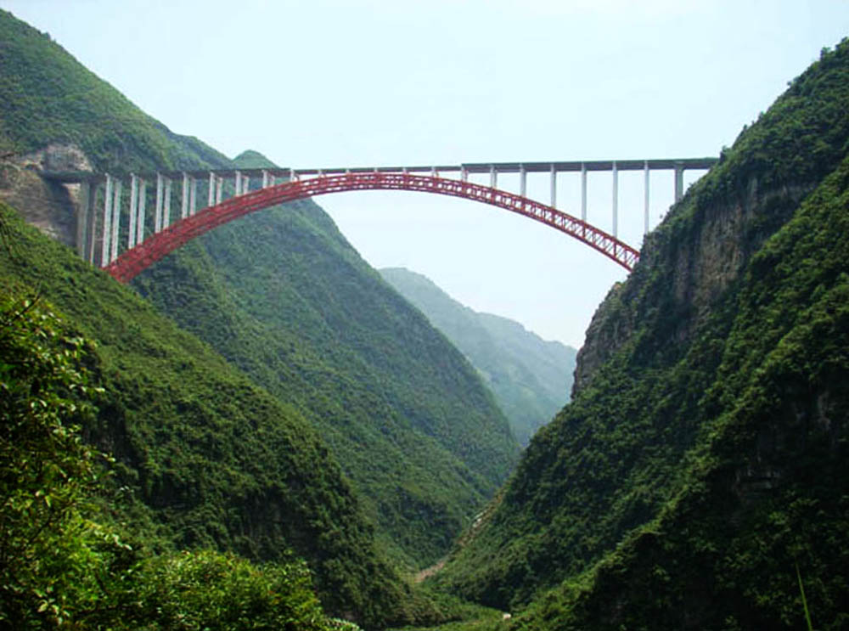
Setor público
Iniciativa privada
Aprofundar aplicação da Lei nº 10.973/2004 (Lei de Inovação) -
modificada pela Lei 13.243/2016.
Criar novos instrumentos normativos específicos.

Slide 14
Aprofundar assistência técnica
Construir melhor estrutura de acesso à Internet e telefonia: fundamental para turismo rural, divulgação e venda de produtos artesanais e consolidação de marcas.
Reconstruir estrutura normativa para produção artesanal de queijos, embutidos, geleias...
Melhorar renda do agricultor para permitir investimento e capacitação
- Fortalecer mercado doméstico (País de baixa renda): 13,9 milhões de famílias cadastradas no Bolsa Família. Aproximadamente 55,6 milhões de pessoas em situação de pobreza e extrema pobreza.
O grande mercado para diversos produtos agrícolas está no Brasil.

Slide 15
OBRIGADO!
Reginaldo Minaré

